Slide 1
Secretaria de Infraestrutura e Meio Ambiente
Acompanhamento das Ações Relacionadas à Segurança de Barragens no Estado de São Paulo
Geólogo - José Carlos Garcia Ferreira
Coordenador de Petróleo, Gás e Mineração
Coordenador do Comitê de Barragens do ESP

Slide 2
Acompanhamento Barragens Estado de São Paulo
1977
2015
GT- Resolução SEEM/SMA/SSRH/ CMIL N°01/2015
2019
2020
Resolução SIMA/CMIL/ SDE N° 1, 04/2020 -Comitê de Barragens para Acompanha-mento das ações Relacionadas a Segurança de Barragens.
2019
Acidente Barragem de Mariana
Acidente Barragem de Brumadinho
GT- Resoluções SIMA/CMIL N° 01, 02 E 03/2019
1977
Acidente Barragem Usina Euclides da Cunha e Limoeiro
2015
Decreto n°. 10.752, Nov. 1977
Figura 1: Linha do Tempo – Acompanhamento de Barragens ESP.

Slide 3
Comitê de Barragens do ESP
Resolução SIMA/CMIL/SDE N°1/2020:
Membros: DAEE, CETESB, IPT, Defesa Civil Estadual, IG, EMAE, CPGM e CRHI.
Objetivo: Acompanhamento da aplicação da PNSB no Estado de São Paulo a partir da ação dos órgãos fiscalizadores.

Slide 4
Normativas aplicáveis:
Lei 12.334/2010 - Estabelece a Política Nacional de Segurança de Barragens (PNSB).
Lei 14.066/2020 - Altera a Lei 12.334/2010 e outras.
- Barragens de Acumulação de Água para Quaisquer Usos:
ANA - Resolução 236 de 30 de janeiro de 2017;
DAEE - Portaria 3.907/2015 reti-ratificada em 26 de junho de 2017;
ANEEL (ARSESP) - Resolução Normativa 696 de 15 de dezembro de 2015.
- Barragens para Acumulação de Resíduos Industriais
CETESB - Decisão de Diretoria 279/201/C, de 18 de novembro de 2015.
- Barragens para Disposição de Rejeitos de Mineração:
DNPM - Portaria 70.389 de 17 de maio de 2017;
ANM - Resolução ANM n°13, Ago./2019;
ANM - Resolução nº 32, Maio/2020;

Slide 5
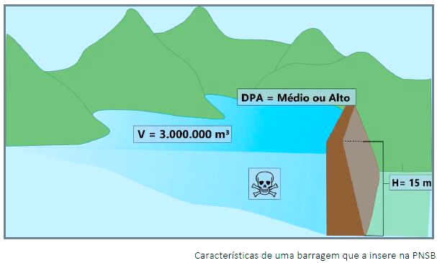
Lei 12.334/2010 - PNSB
Aplica-se:
Barragens de acumulação de água; para quaisquer usos;
Disposição final ou temporária de rejeitos de mineração;
Acumulação de resíduos industriais.
Critérios
Altura maciço > 15m;
Capacidade > 3.000.000 m³ ;
Reservatório de resíduos perigosos;
Categoria dano potencial associado médio ou alto.
Figura 2: Características Barragens PNSB.

Slide 6
Matrizes de Classificação
Segundo Regulamentação dos Órgãos Fiscalizadores
 | DANO POTENCIAL ASSOCIADO DPA CETESB - DD 279/2015/C
CATEGORIA DE RISCO - CRI | ALTO | MÉDIO | BAIXO
ALTO | A | A | B
MÉDIO | A | B | C
BAIXO | B | C | D
 | DANO POTENCIAL ASSOCIADO DPA ANM – Resolução 70.389/2017
CATEGORIA DE RISCO - CRI | ALTO | MÉDIO | BAIXO
ALTO | A | B | C
MÉDIO | B | C | D
BAIXO | B | C | E
 | DANO POTENCIAL ASSOCIADO DPA ANA – Resolução 236/2017 DAEE - Portaria 3.907/2015-17
CATEGORIA DE RISCO - CRI | ALTO | MÉDIO | BAIXO
ALTO | A | B | C
MÉDIO | A | C | D
BAIXO | A | D | D
 | DANO POTENCIAL ASSOCIADO DPA ANEEL – Resolução 696/2015
CATEGORIA DE RISCO - CRI | ALTO | MÉDIO | BAIXO
ALTO | A | B | B
MÉDIO | B | C | C
BAIXO | B | C | C
Figura 3: Matrizes de classificação - órgãos fiscalizadores no ESP.

Slide 7
Situação das Barragens ESP inseridas na PNSB
ÓRGÃO FISCALIZADOR | USO PRINCIPAL | BARRAGENS SUBMETIDAS À PNSB | BARRAGENS COM PSB | BARRAGENS COM PAE | REGULAMENTOS
ANA | Água Usos Múltiplos | 05 | 03* | 03 | Resolução 236/2017
DAEE |  | 213 | 66 | 66** | Portaria 3.907/2015 reti-ratificada em 2017
ANEEL | Água Geração de Energia Elétrica | 54 | 54 | 52 | Resolução 696/2015
ANEEL/ ARSESP |  | 42 | 39 | 33
ANM | Disposição de Rejeitos de Mineração | 20 | 20 | 08*** | Portaria 70.389/2017 Resolução 04/2019
CETESB | Acumulação de Resíduos Industriais | 02 | 02 | 02 | DD 279/2015/C
TOTAL |  | 336 | 184 | 164
* 1 em construção;
** Documentos em revisão e complementação;
*** Documentos em elaboração.
Figura 4: Situação das Barragens Inseridas na PNSB.
Dados: ANEEL/2019, ANM/2020, DAEE/2020, CETESB/2019.

Slide 8
Barragens por UGRHI
Figura 5: Barragens distribuídas por UGRHI.
Dados: ANEEL/2019, ANM/2020, DAEE/2020, CETESB/2019.

Slide 9
Relação CRH e PNSB
Programa de Segurança de Barragens vinculada à Politica Estadual de Recursos Hídricos.
Mobilizar as instâncias do SIGRH;
Articulação com a sociedade e municípios - PLANCON;
Inserção dos temas nos Planos de Bacias;
Educação e Comunicação - Transparência;
Apoio para identificação de barragens;
Incentivo a projetos que atenda a PNSB.

Slide 10
Informações:
Site: Secretaria de Infraestrutura e Meio ambiente – SIMA.
http://arquivo.ambiente.sp.gov.br/publicacoes/2019/07/barragens-noestadodespaulo2019.pdf

Slide 11
Obrigado !
Coordenador de Petróleo, Gás e Mineração
José Carlos Garcia Ferreira
sima.infraestrutura@sp.gov.br
Tel: (11) 3133 - 3233

Slide 12
Secretaria de Infraestrutura e Meio Ambiente

